Slide 1
SSF 게임 제작 및
공모전 성과 보고
컴퓨터 과학과 15학번 기장 김공무
컴퓨터 과학과 15학번 부원 성영훈

Slide 2

< 소개 >
- 팀 이름 : Hope Charge
- 게임 이름 : Dot Light
김공무(대표자,팀원)
게임 기획, 맵 디자인, 서브 프로그래머
성영훈(팀원)
메인 프로그래머, 맵 제작, 기획 보조
< 게임 앱 아이콘 >

Slide 3



기획 의도 및 특징
출품 앱을 기획한 의도 (동기)

Slide 4
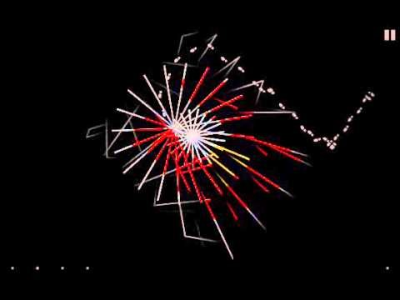
기획 의도 및 특징
게임 스토리

Slide 5
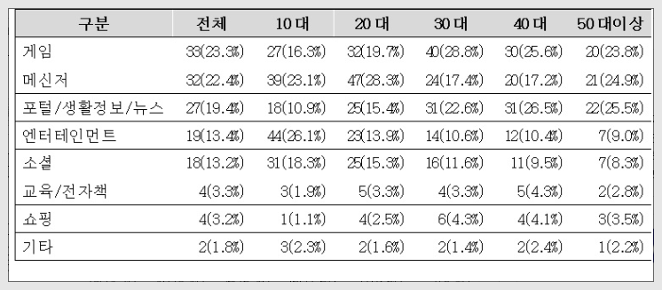
기획 의도 및 특징
2. 앱의 타겟 사용자는 누구인가 :
1-1. 연령대별 구분에 따른 스마트폰 사용 빈도 ( 출처: 2014년 통계청 생활조사 )
저희 게임은 미로 탈출 이란 장르에서 공포스런 분위기를 통해 스릴감을 느낄 수 있는 컨셉과 기존과는 다른 게임 방식으로 새롭고 신선한 게임을 잘 접할 수 있는 10대에서 20대 정도의 젊은 층에서 기존에 있는 미로 탈출 게임에서 좀 더 색다르게 게임을 플레이 하고 싶은 플레이어와 그리고 미로 탈출과 스릴감 ,두 가지를 같이 즐기고 싶은 플레이어 들을 기준으로 사용자를 두고 있습니다. 하지만 이 게임을 10대에서 20대의 젊은 층 뿐만 아닌 최근 스마트폰 보급으로 인해 늘어나고 있는 50대 게임층 뿐만 아닌 스마트폰 으로 게임을 할 수 있는 전 연령층 사용자들 중에서 아직 미로탈출 게임이 생소한 사용자들도 보다 쉽게 게임을 하면서 저희 게임의 컨셉을 잘 느낄 수 있도록 포괄적인 연령층으로 사용자를 두고 있습니다.

Slide 6
< 3. 주요 메뉴 및 기능 >

Slide 7
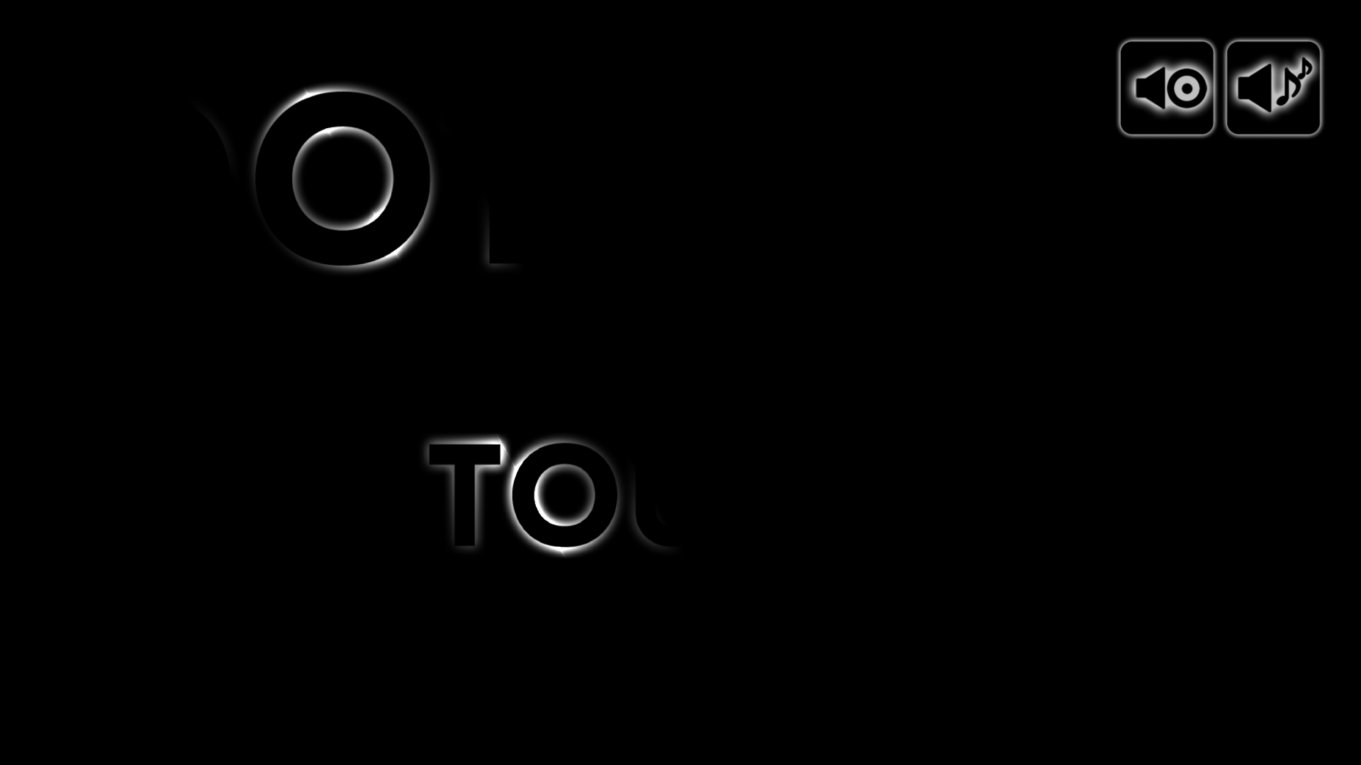
기획 의도 및 특징
3. 주요 메뉴 및 기능 :
< 메인 화면 >

Slide 8
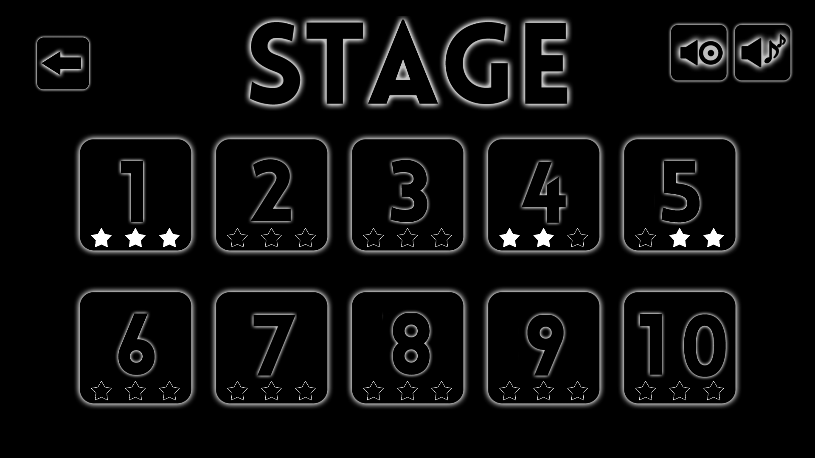
기획 의도 및 특징
3. 주요 메뉴 및 기능 :
< 맵(스테이지) 선택 화면 >

Slide 9
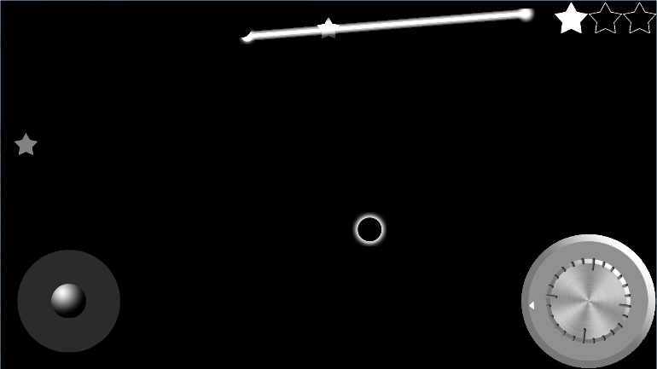
기획 의도 및 특징
3. 주요 메뉴 및 기능 :
< 게임 플레이 화면 >

Slide 10

기획 의도 및 특징
3. 주요 메뉴 및 기능 :
< 일시 정지 화면 >

Slide 11
< 4. 앱의 특장점 및 차별점 >

Slide 12

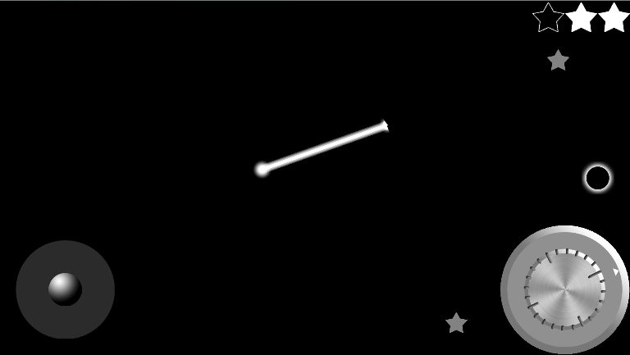
기획 의도 및 특징
4. 앱의 특장점 및 차별점 :
< ‘Dark Echo’ 플레이 화면 >
< ‘Dot light’ 플레이 화면 >

Slide 13
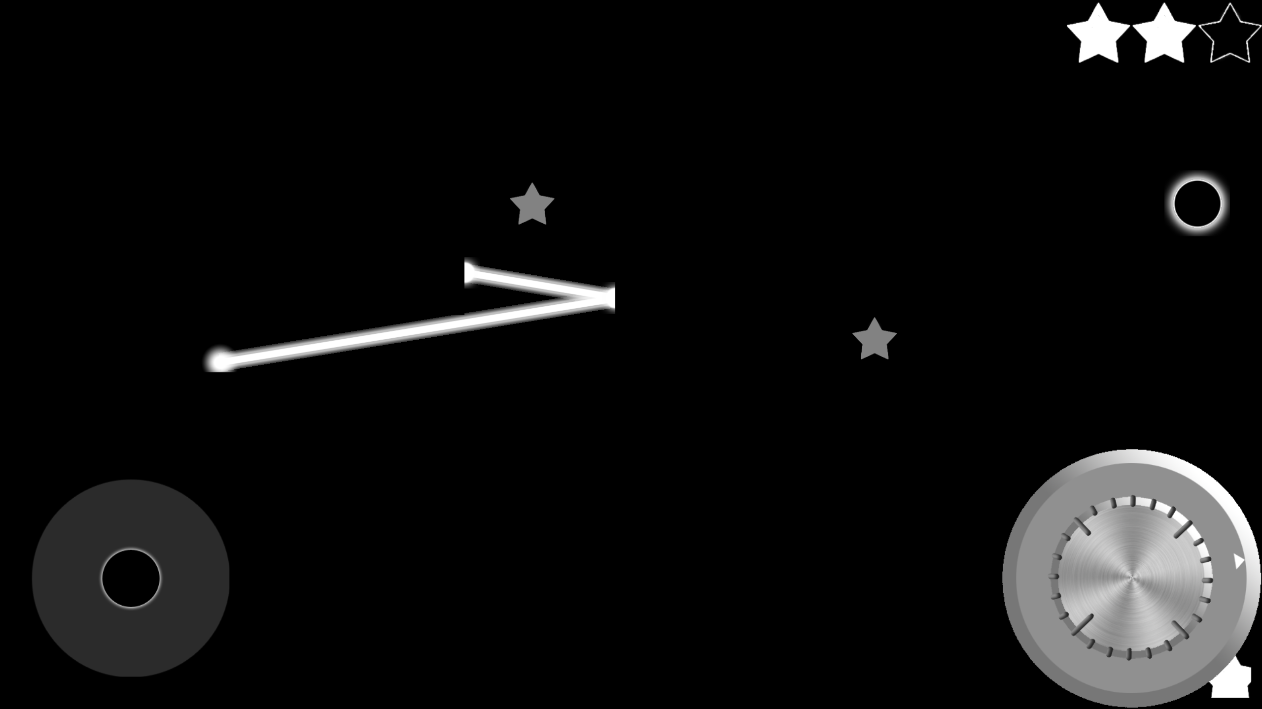
기획 의도 및 특징
4. 앱의 특장점 및 차별점 :
< ‘거울’ 아이템 적용 모습 >

Slide 14
기획 의도 및 특징
4. 앱의 특장점 및 차별점 :
< 난이도에 따른 맵(스테이지) 선택 화면 >

Slide 15
게임 세부 내용 소개
게임 진행 방식 :
⊙ 게임은 각 스테이지 마다 지정된 시작 지점부터 시작됩니다.
⊙ 플레이어는 시작 지점부터 탈출 지점(흰색 반지 모양) 까지 도달해야 합니다.
⊙ 플레이어는 레이저를 이용해 각 스테이지 마다 레이저가 닿는 맵의 구조(벽,장애물,적)를 파악하며 진행해야 합니다.
⊙ 스테이지는 탈출 지점까지 바로 도달해서 클리어 할 수 있지만 숨겨진 3개의 별을 획득해서 탈출 지점 까
지 도달 할 수도 있습니다.
⊙ 적은 제거할 수 없지만 벽 뒤로 따돌릴 수 있습니다.
⊙ 벽은 지나갈 수 없는 일반 벽과 플레이어가 닿으면 죽는 장애물, 그리고 통과 할 수 있는 가짜 벽이 있습 니다.
⊙ 적은 스테이지에 따라 일정 속도로 플레이어를 따라오는 타입과 일정 범위로 들어오게 되면 바로 죽게 되는 타입, 두 가지가 있습니다.

Slide 16
게임 세부 내용 소개
게임 진행 방식 :
레이저가 벽에 닿는 지점
( 레이저에 닿는 주변 벽을 보면서 맵의 구조 파악)
모은 별의 갯수
플레이어 시작 지점
탈출 지점
별이 위치한 지점
(별을 획득 시 맵에 별의 위치가 보임)

Slide 17
게임 세부 내용 소개
2. 조작법 소개 :
플레이어 조작 컨트롤러
레이저 조작 컨트롤러
게임 조작은 왼쪽 아래에 위치한 컨트롤러로 게임 플레이어를 움직일 수 있으며 오른쪽 아래에 위치한 다이얼 컨트롤러는 레이저를 조작할 수 있으며 다이얼을 돌리면서 레이저를 조작하거나 원하는 방향으로 터치를 해도 레이저를 조작 할 수 있습니다.

Slide 18


게임 세부 내용 소개
3. 게임 개발 플랫폼 :
< 안드로이드 운영체제 >
< COCOS 2D-X 게임 엔진 >

Slide 19
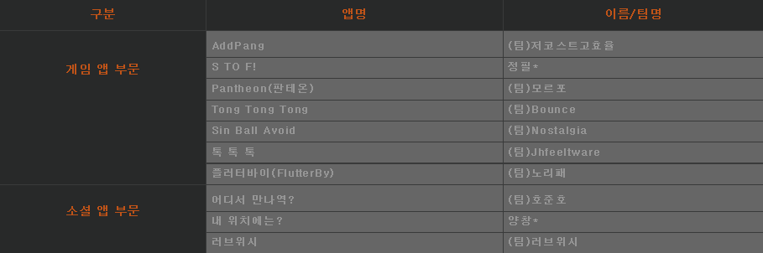
게임 세부 내용 소개
5. 갈라랩 공모전 결과 :
공모전 입상은 실패…
But,
게임을 만드는 과정을 통해 많은 점을 배울 수 있었음!

Slide 20
감사합니다!

